Slide 1
Лабораторная работа №12
Синхронизация времени
Жаворонков Кирилл Александрович
1132231844
НПИбд-01-23

Slide 2
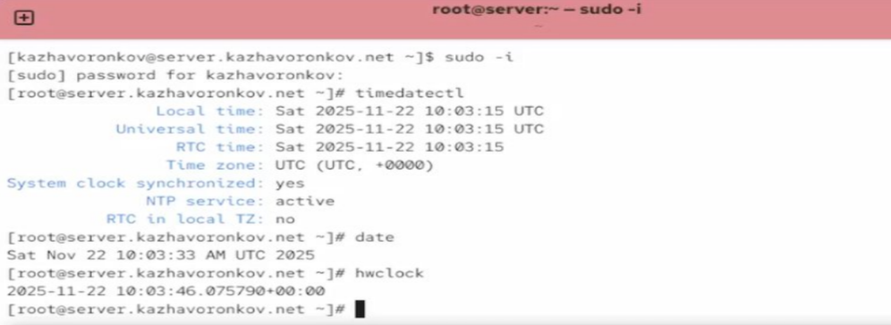
Настройка параметров времени

Slide 3
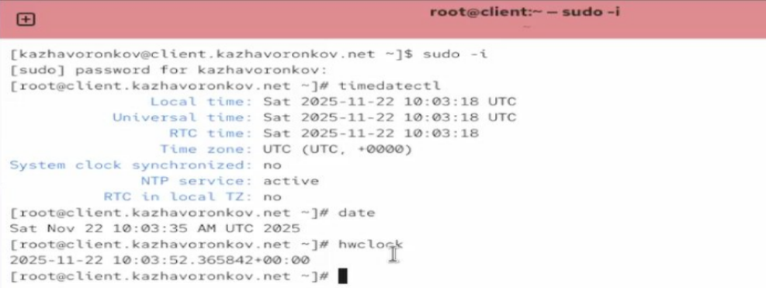
Настройка параметров времени

Slide 4
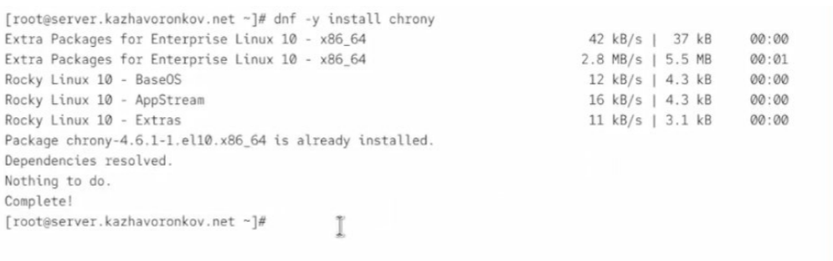
Управление синхронизацией времени

Slide 5
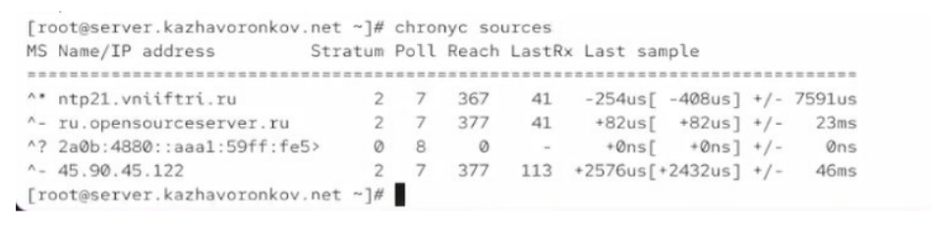
Управление синхронизацией времени

Slide 6
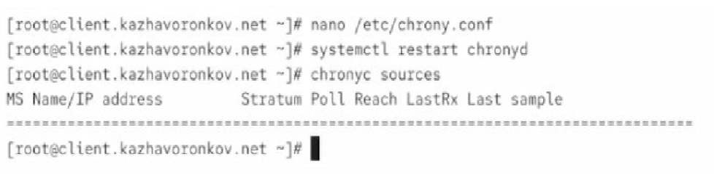
Управление синхронизацией времени

Slide 7
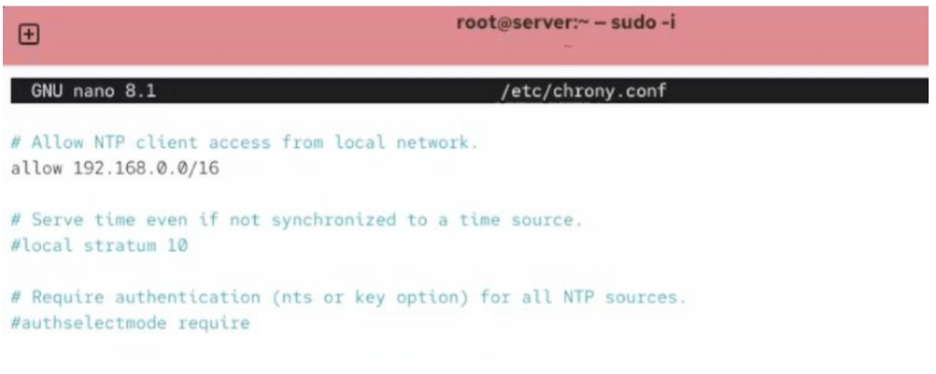
Управление синхронизацией времени

Slide 8
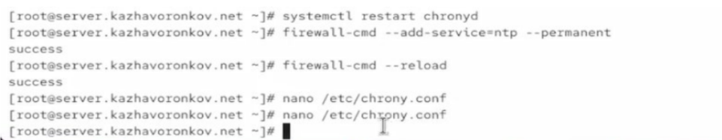
Управление синхронизацией времени

Slide 9
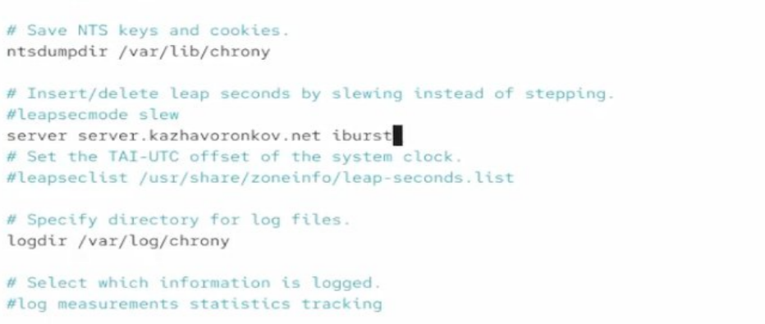
Управление синхронизацией времени

Slide 10
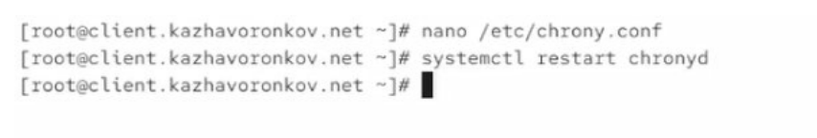
Управление синхронизацией времени

Slide 11
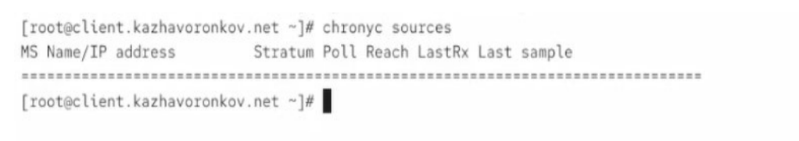
Управление синхронизацией времени

Slide 12
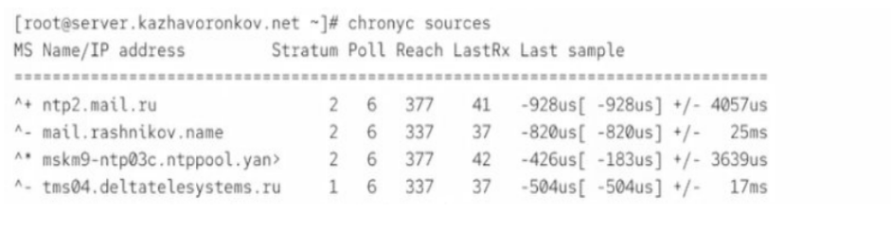
Управление синхронизацией времени

Slide 13
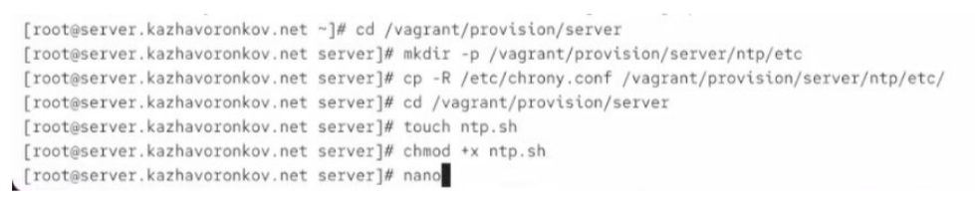
Внесение изменений в настройки
внутреннего окружения виртуальных
машин

Slide 14
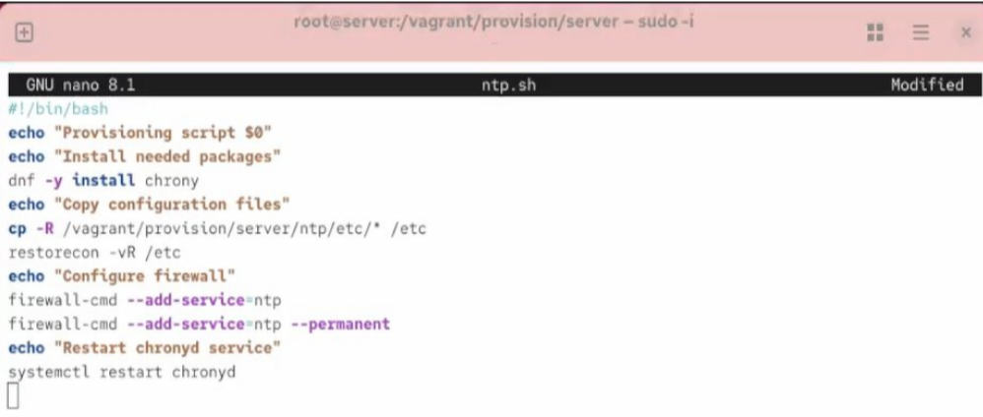
Внесение изменений в настройки
внутреннего окружения виртуальных
машин

Slide 15
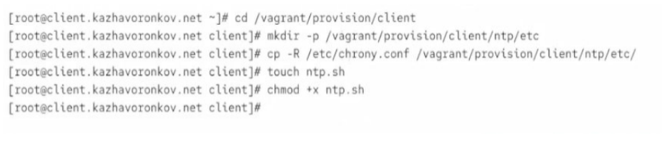
Внесение изменений в настройки
внутреннего окружения виртуальных
машин

Slide 16
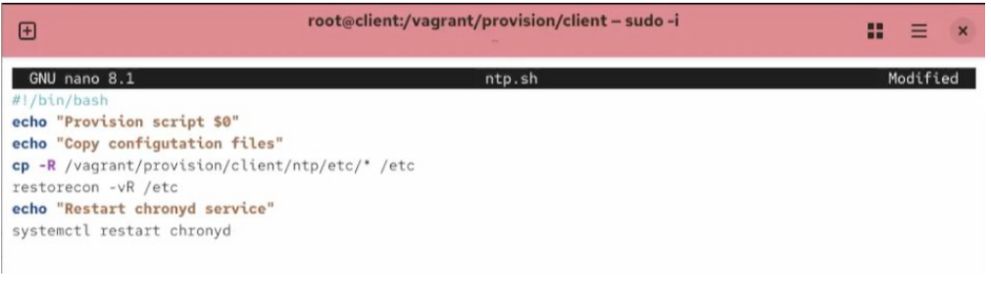
Внесение изменений в настройки
внутреннего окружения виртуальных
машин

Slide 17
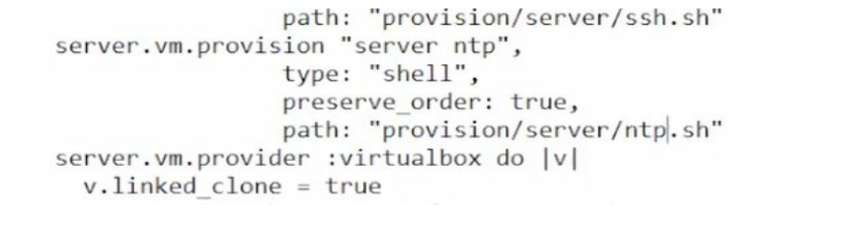
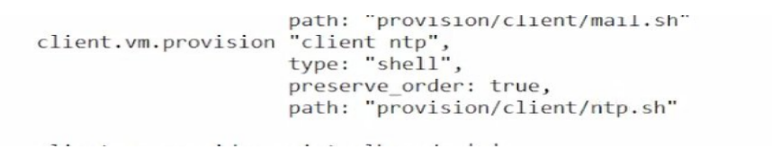
Внесение изменений в настройки
внутреннего окружения виртуальных
машин

